Slide 1
2017サステナ班 中間発表
飲み屋は
Let’s
drink
in
bar!
減るが役に立つ
～居酒屋で飲んでいけ～
2017/05/16
班長
副班長
資料DB
印刷機器
書記
PPT
御手洗 陽
山本 翔太
藤本 遼太郎
下津 大輔
井上 歩
蓮沼 舜矢
班員
班員
班員
担当指導教員
TA
大橋 瑞生
河村 涼平
佐竹 篤紀
谷口 守
川崎 薫

Slide 2
中間発表の流れ
背景
問題提起
目標
調査分析
最終発表に向けて

Slide 3
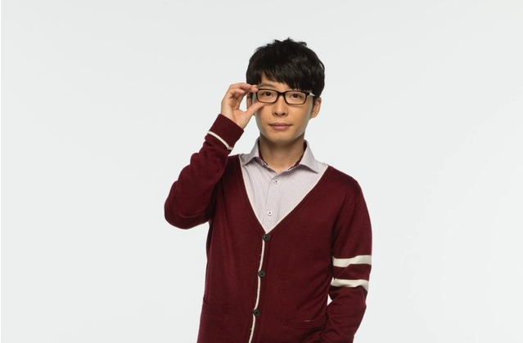
みなさんご存知ですか？
画像：https://tsuiran.jp/word/1162170/hourly?t=1487480400より

Slide 4
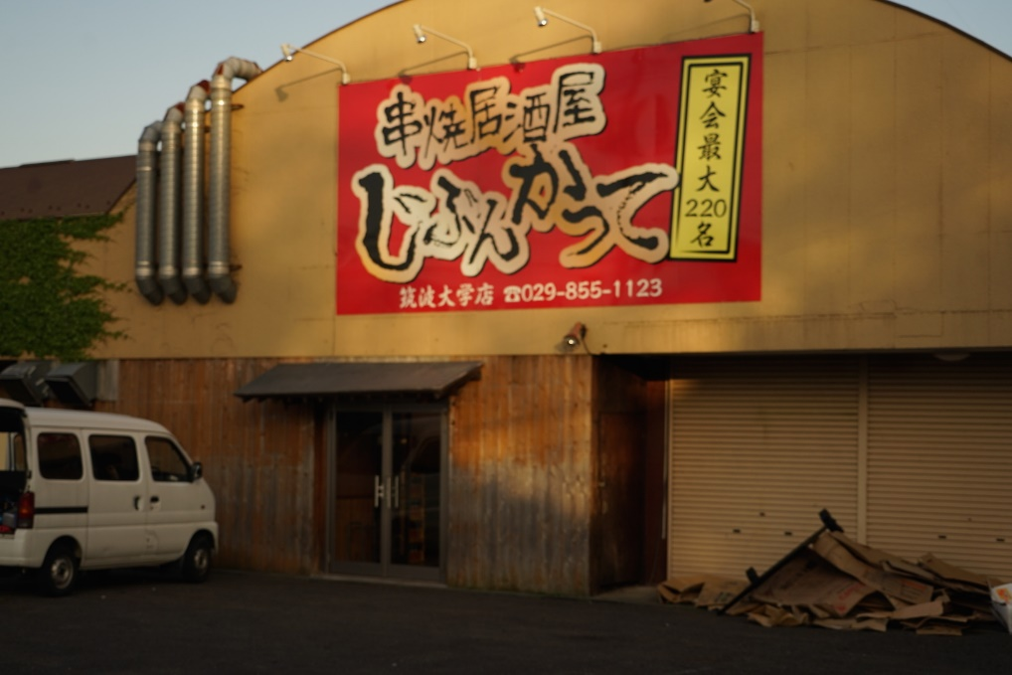
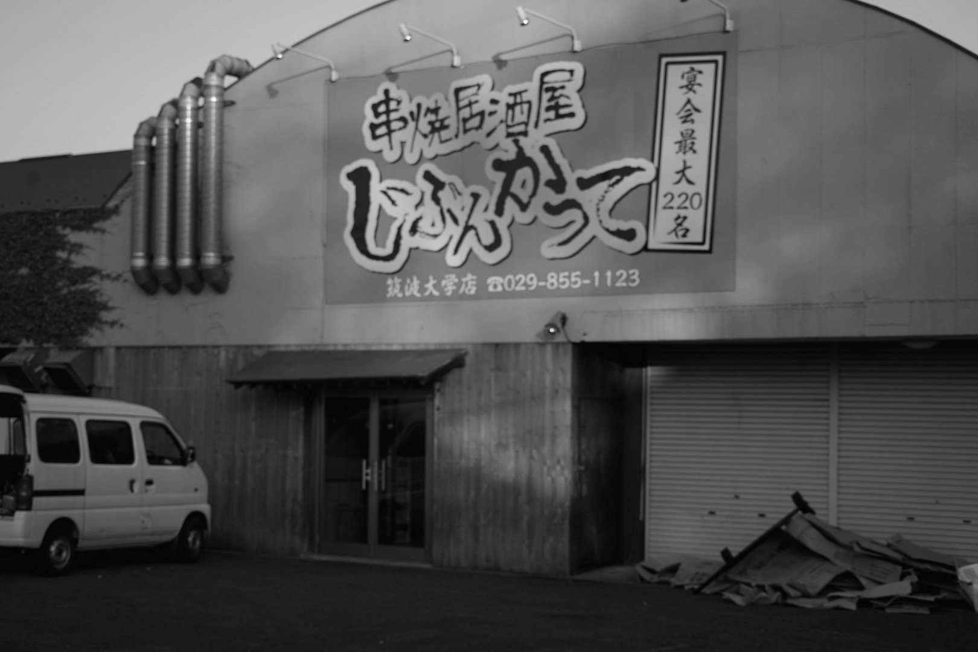
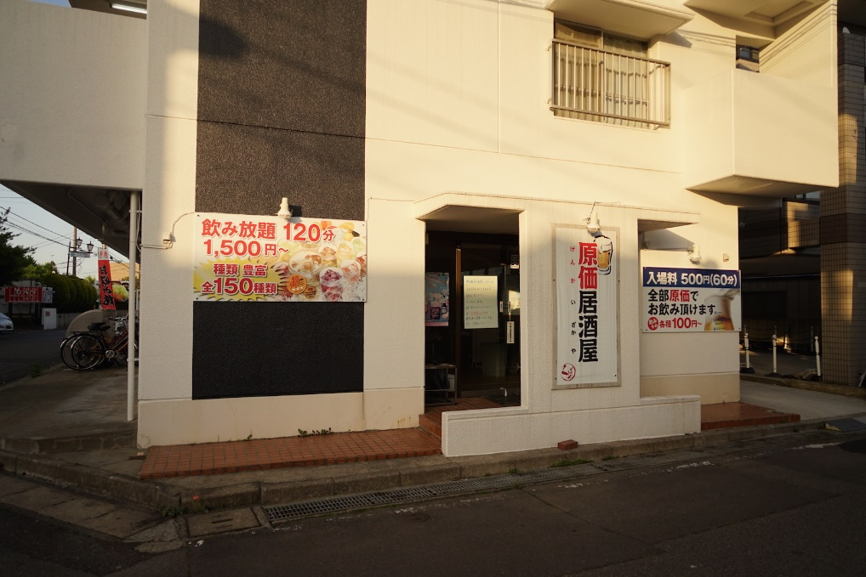
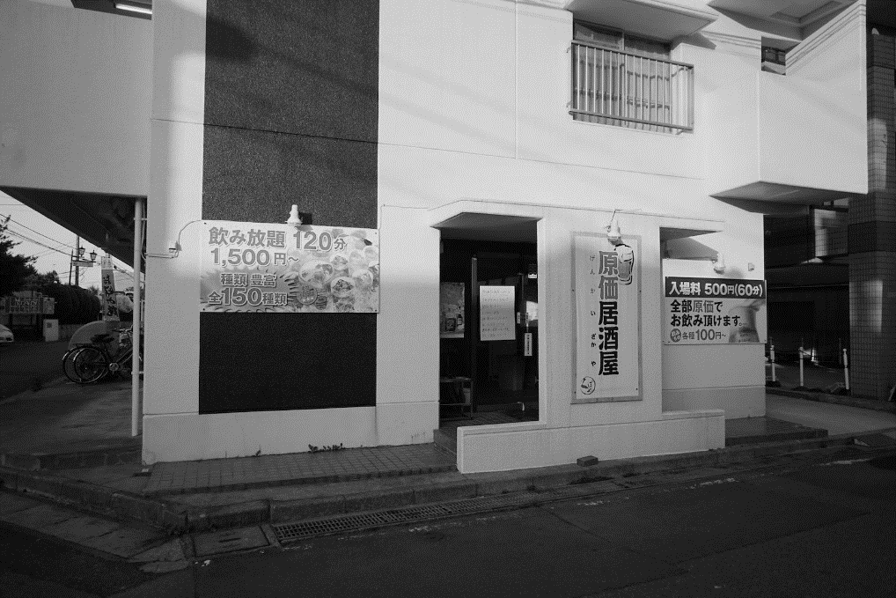
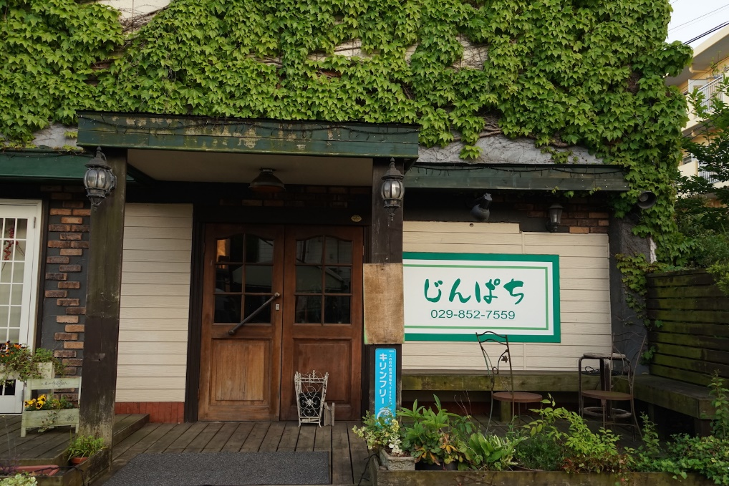
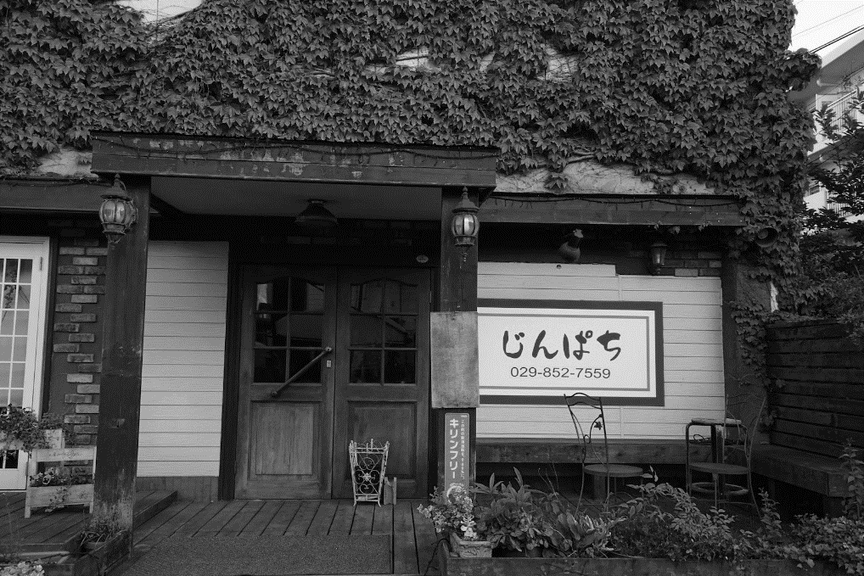
2017/05/02 班員撮影

Slide 5
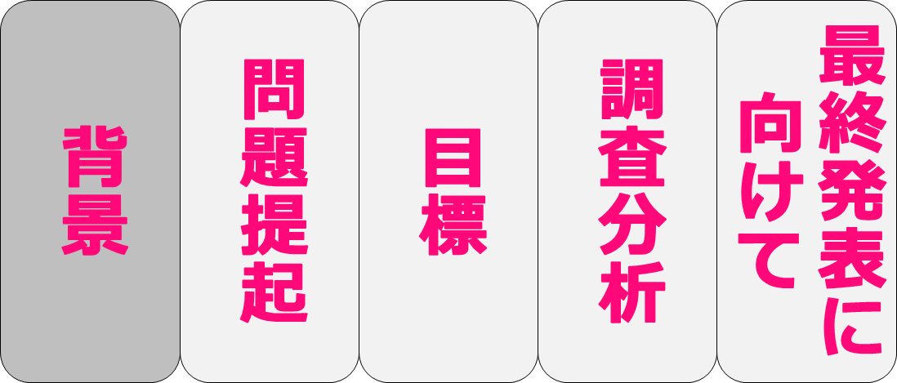
大学周辺の居酒屋の店舗数
2003年
174軒
2016年
130軒
→
135軒 閉店
91軒 新規開店
※ここでは大学周辺を
天久保・春日・桜・竹園・吾妻・柴崎・花畑の7地域としました。

Slide 6
考えられる居酒屋減少の理由
酒離れ
不景気
宅呑みをより好む傾向

Slide 7
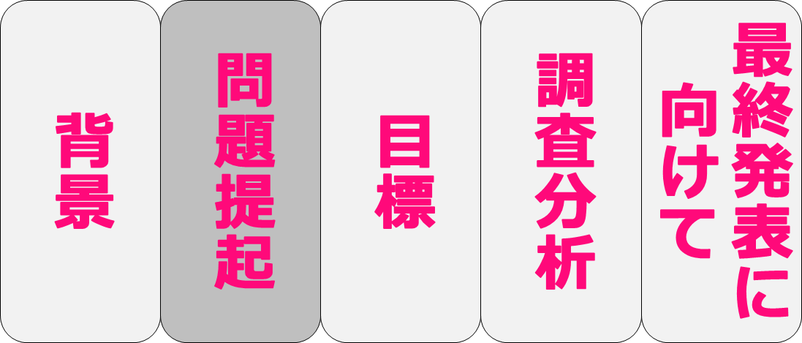
問題提起
居酒屋の減少によって
問題がいくつか発生する

Slide 8
⑴ 飲みニケーションの減少
問題提起
飲みニケーションとは？
飲み会＋コミュニケーション＝飲みニケーション
飲みニケーションの効果
・普段話さない人とも話しやすい
・普段話さないような内容も話しやすい
・本音で話し合える
画像：https://www.e-pit.jp/careerlab/5/896より

Slide 9
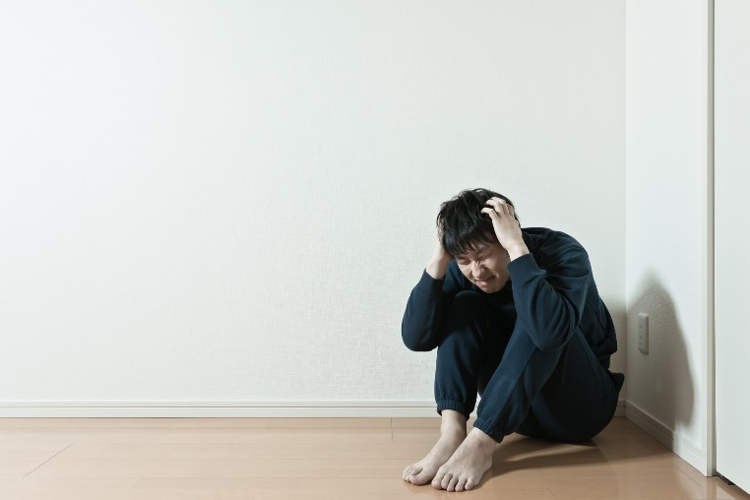
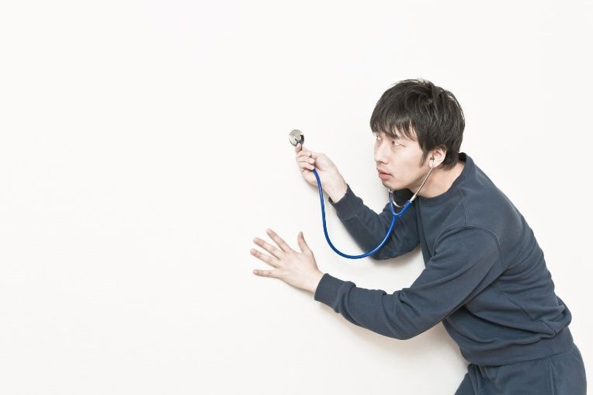
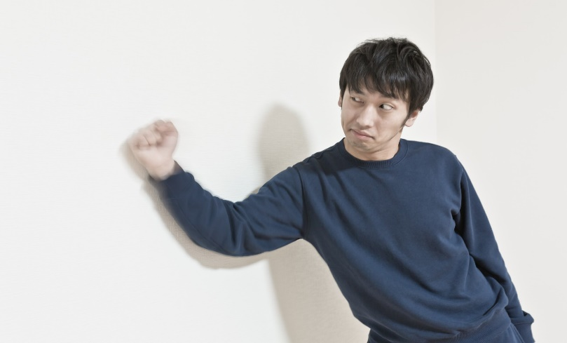
⑵ 宅飲みによる騒音被害の増加
問題提起
もし、居酒屋で飲まずにアパートの部屋などで飲んでいるとしたら…
付近の住民への迷惑
騒音
壁ドン
画像：https://www.pakutaso.com/search.html?offset=0&limit=30&search=%E9%A8%92%E9%9F%B3より

Slide 10
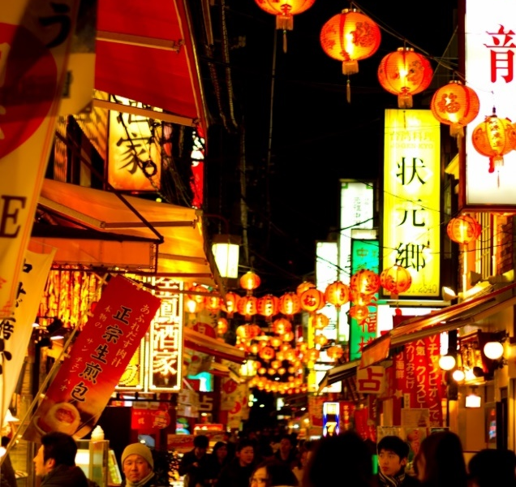
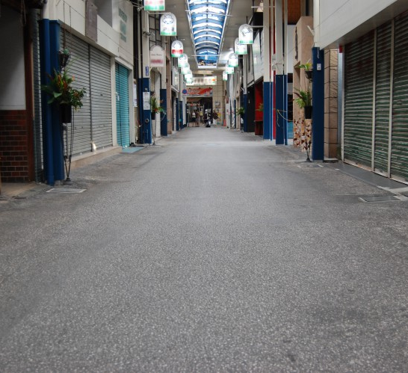
⑶ 街のにぎわいの喪失
問題提起
居酒屋が街から減ると…
夜に人が出歩かなくなり、
街から活気が失われていく
画像：http://free-materials.com/%E5%95%86%E5%BA%97%E8%A1%97%E3%83%BB%E3%82%B7%E3%83%A3%E3%83%83%E3%82%BF%E3%83%BC%E9%80%9A%E3%82%8A02/
https://www.pakutaso.com/20121228356post-2264.html より

Slide 11
全国の酒場総店舗数の推移
酒場・ビヤホール
(件)
(年度)
経済センサスより作成

Slide 12
成人一人当たりの酒類消費量の推移
つくば市及び周辺地域
全国平均
茨城県
(年度)
※ここではつくば市周辺を土浦税務署管内の5市
(つくば、つくばみらい、土浦、石岡、かすみがうら)としました。
※国税庁・総務省・茨城県の統計より作成

Slide 13
普段お酒をどの程度飲むか？
厚生労働省「国民健康・栄養調査」より作成

Slide 14
酒類の業態別販売所数
(軒)
※国税庁の統計資料より作成

Slide 15
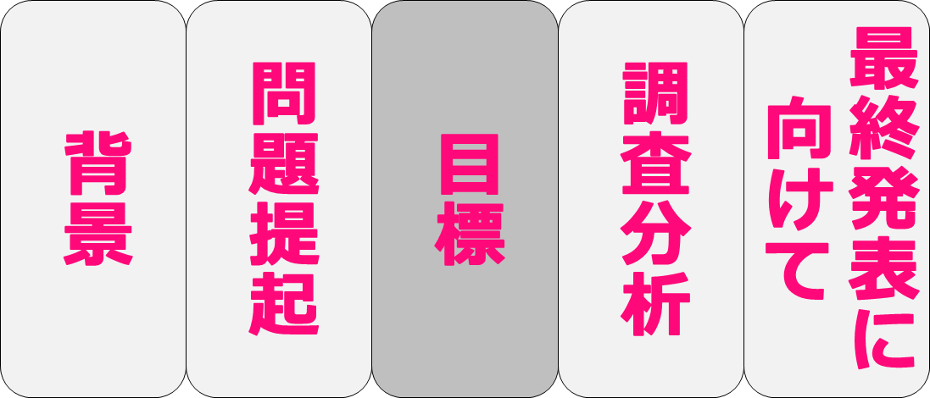
目標

Slide 16
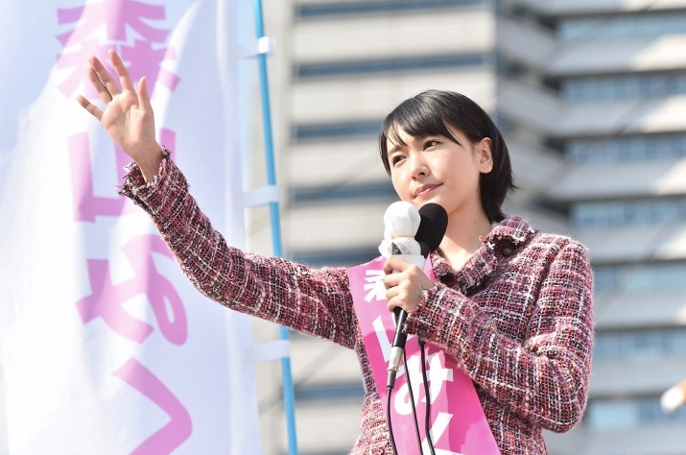
ストップ！居酒屋減
画像：https://mdpr.jp/photo/detail/2188397より

Slide 17
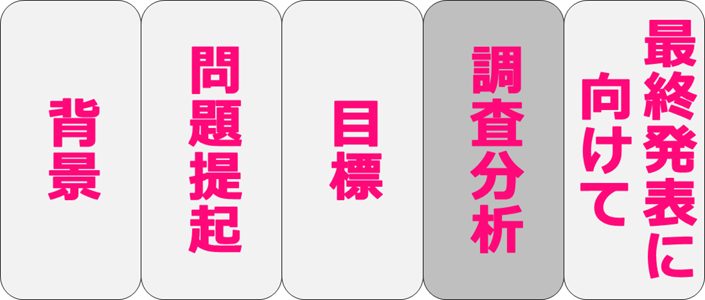
調査分析

Slide 18
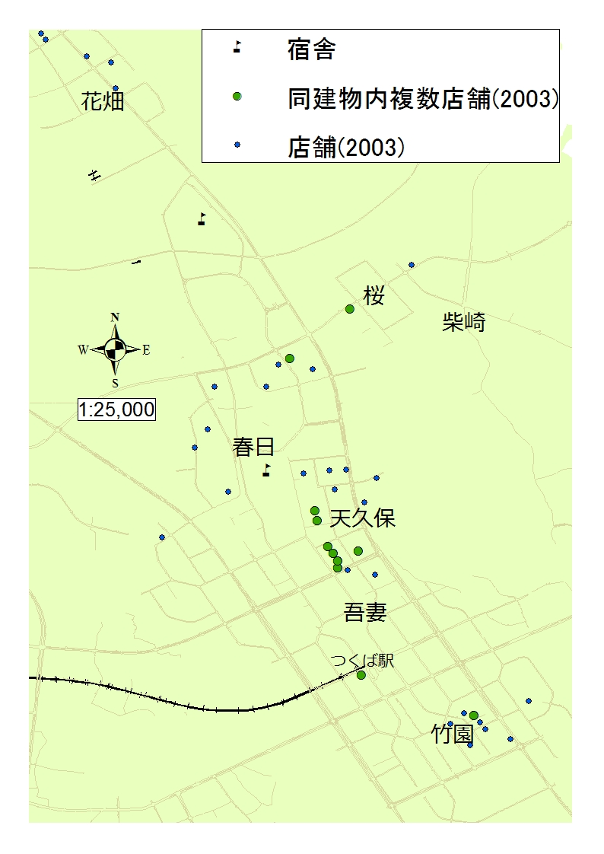
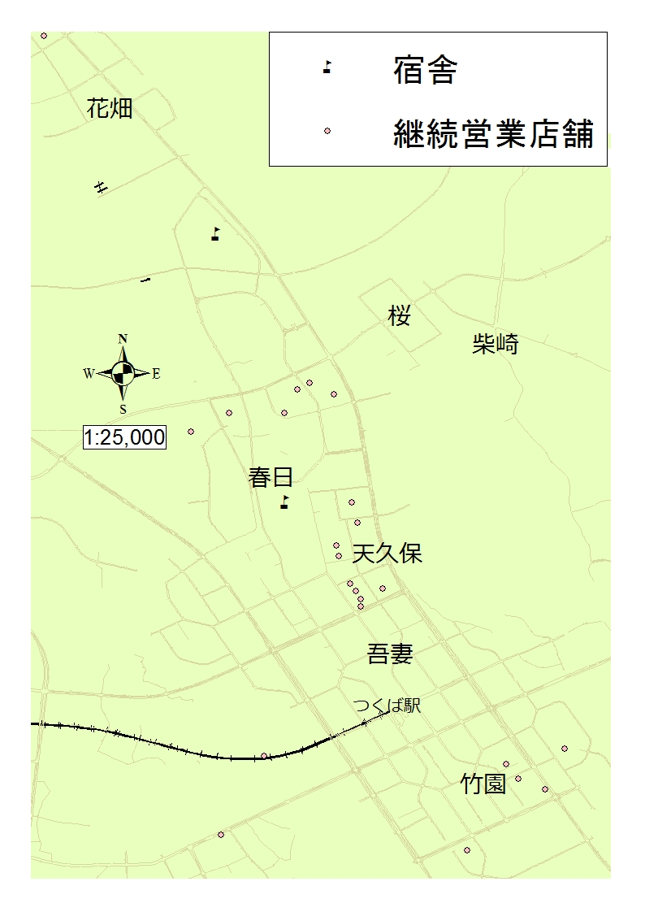
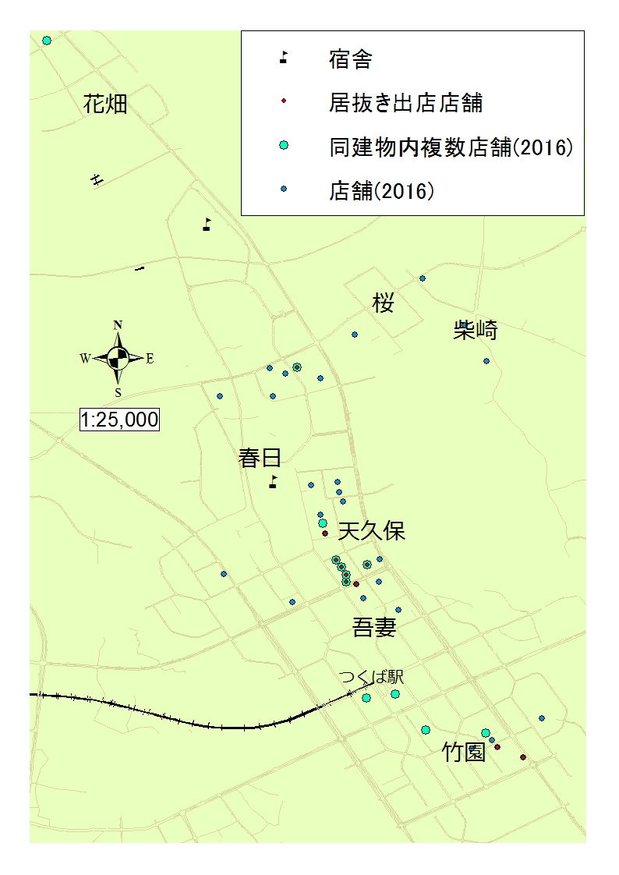
2003年
174軒
2003年から2016年の間に
91軒出店
2016年まで残っている数
39軒
2003年度 2016年度
電子電話帳 より

Slide 19
居酒屋の店舗数
2003年
174軒
2016年
130軒
→
135軒 閉店
91軒 新規開店

Slide 20
分布変遷の考察
入れ替わりの激しさ
総店舗数は減少傾向
居抜き出店多数
中心部から離れての再出店無し

Slide 21
店舗へのヒアリング調査

Slide 22
店舗ヒアリング実施理由
閉店した店舗
営業中の店舗
何が違うのか？
画像：イラストやより

Slide 23
ヒアリング調査の対象店舗
閉店した店舗
営業中の店舗
・じぶんかって 大学店
・原価居酒屋くぼや
・じんぱち つくば店
・びすとろ椿々 追越店
・鳥放題 つくば桜店
・さん吉 つくば店

Slide 24
閉店店舗の調査
高齢化？
じぶんかって 大学店
原価居酒屋くぼや
じんぱち
騒音？
大宴会の減少？
⇨調査できず……

Slide 25
現存店舗へのヒアリング内容
質問対象
・現存の各店の店長を対象に実施
質問項目
・想定しているターゲットは？
・昔と現在の客層、客数は比較してどう変化したか？
・大人数（7人以上）での飲み会の割合はどのようなものか？

Slide 26
現存店舗への調査結果
 | ターゲット | 客層 | 客数 | 大人数の割合
びす椿 | 学生 | 変化なし | 減少 | 減少
鳥放題 | 学生・家族 | 家族連れ減 学生増 | 変化なし | 変化なし
さん吉 | 若手の 病院関係者 | 病院関係者の 割合増 | 減少 | かなり減少
店舗
項目

Slide 27
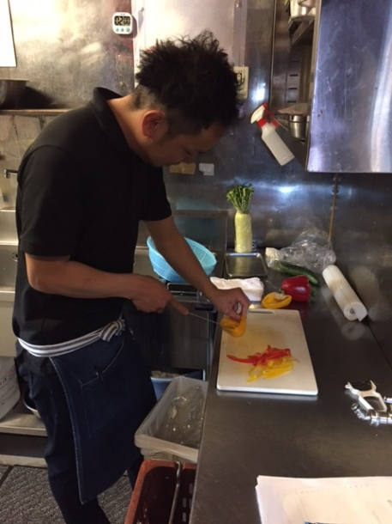
びすとろ椿々 追越店
居酒屋に食事をしに来る
学生が増えてるね～（泣）
店長もりっちょさん
お酒メインの飲み会
食べ物メインの飲み会
飲み会の形態が変化！！！
ヒアリング実施日 2017/05/12（写真：班員撮影）

Slide 28
びすとろ椿々 追越店
SNSの普及は大きいね～（汗）
店長もりっちょさん
不祥事が起きた場合出回る可能性が
お客さんが写真をアップ
Twitterによるお店の紹介やイベントの告知
ヒアリング実施日 2017/05/12（写真：班員撮影）

Slide 29
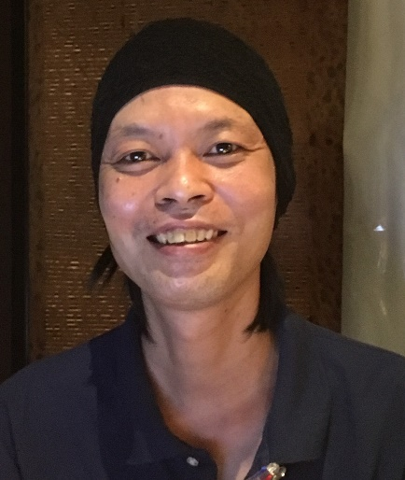
鳥放題 つくば桜店
居酒屋なのに・・・
ソフドリ 40% ↔ アルコール 12%
とりほの日・クーポン
ツイッター広告
食事メイン！
店長 山口さん
学生の増加！
ヒアリング実施日 2017/05/12 (写真 班員撮影）

Slide 30
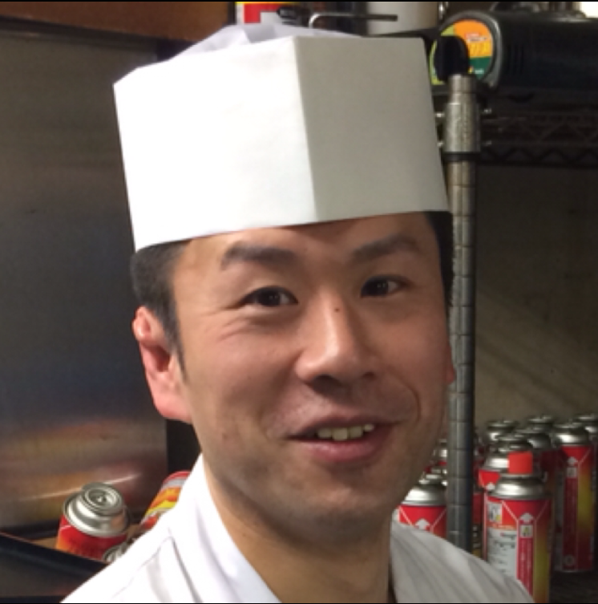
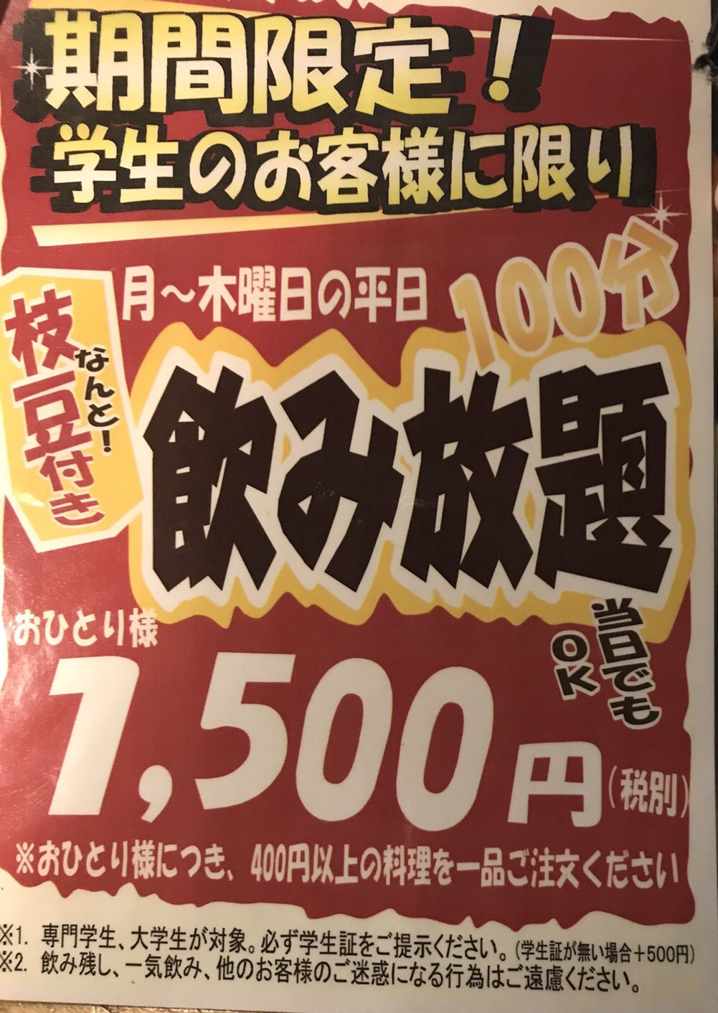
さん吉 つくば店
新しい客を呼び込むために学生も呼び込みたい！
店長 田中さん
主な客層は近くの医療関係者・大学の先生と職員方
学生以外もお店で飲む頻度は減っている！
ヒアリング実施日 2017/05月/04（写真https://r.gnavi.co.jp/7h3cwu230000/より）

Slide 31
現存店舗への調査結果
ヒアリング結果をまとめると…
・全体的な居酒屋の利用の減少
・SNS等を通じた客の行動の変化
・食べ物メインの客の増加

Slide 32
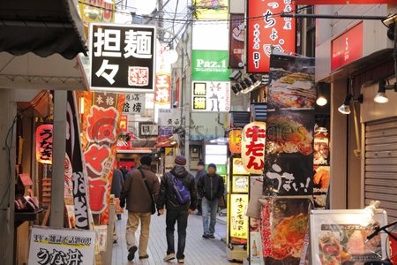
最終発表に向けて
聞き取り店舗の追加
→他のタイプの居酒屋は？
→SNSをやってない店舗は？
→筑波大学周辺のさまざまな地域の店舗への調査
学生への追加調査
→現在の学生のニーズを調査
画像：https://www.paylessimages.jp/detail.php?id=gf1380647038&extra=1より

Slide 33
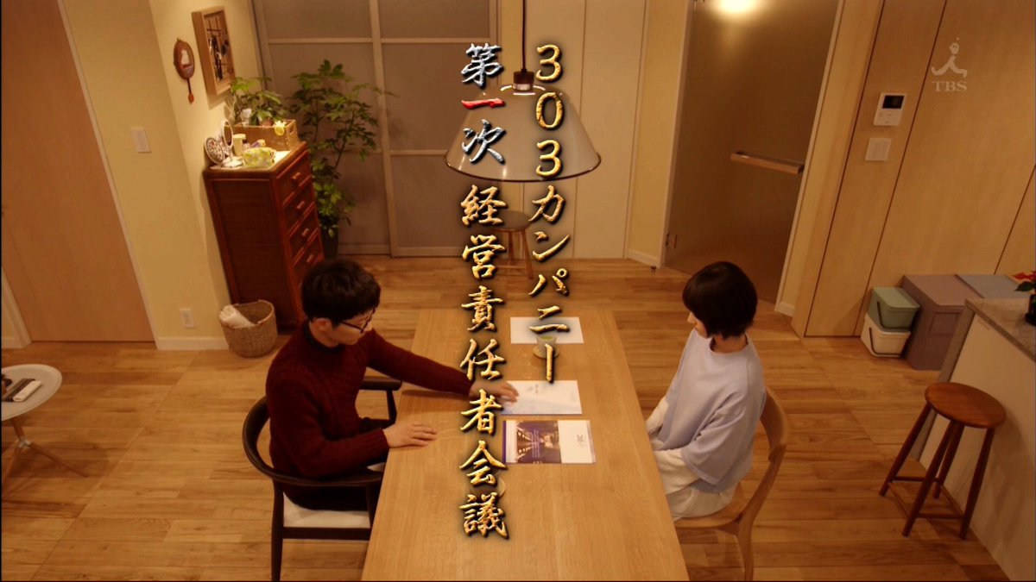
学生がもっと飲み屋を利用するには？
画像：http://matomame.jp/user/bohetiku/7aba6ea9d91eda2d8146より

Slide 34
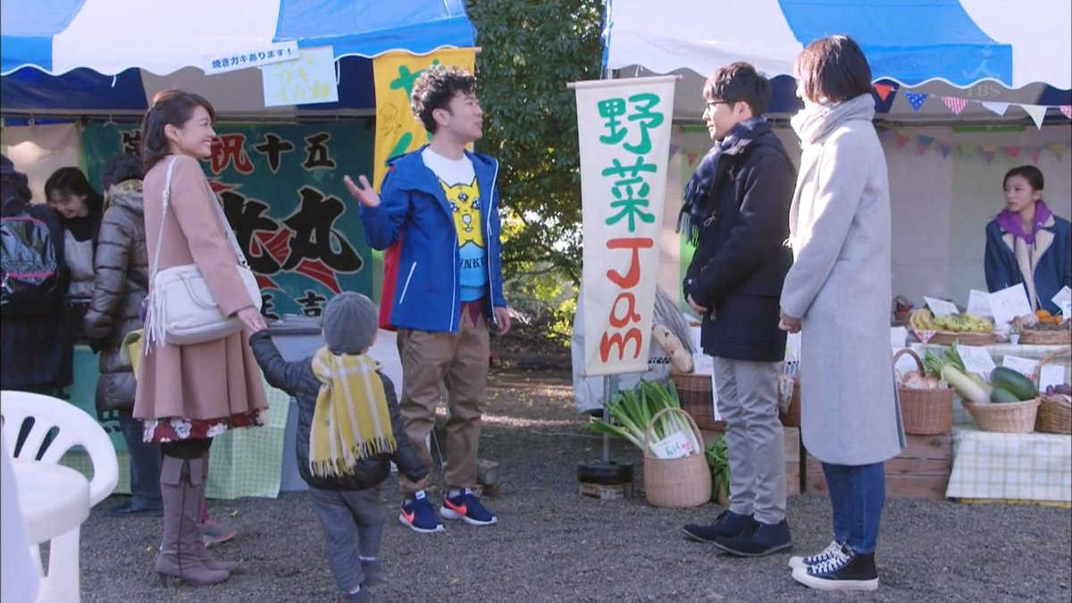
最終発表に向けて
SNSの利用
→Twitterなどの利用
イベントの開催
→つくばの居酒屋を活性化させる
飲み会の形態の変化について
→食べ物メインに対する提案
画像：
https://twitter.com/musicapiccolino/status/811540968545488896

Slide 35
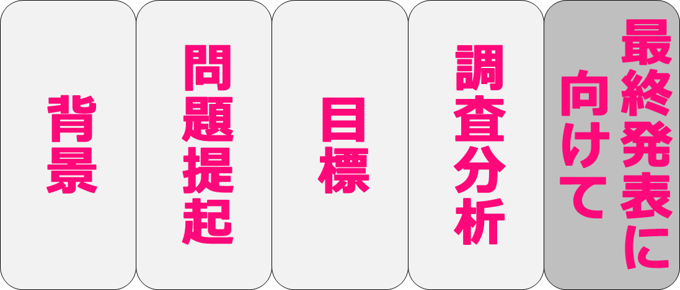
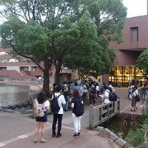
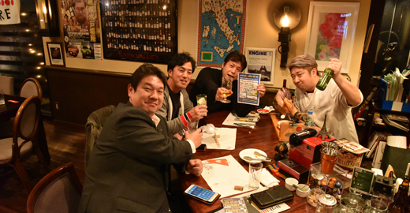
居酒屋提携イベントの前例
「天の川」で乾杯！
水戸BBB
参考文献 「天の川」で乾杯(国土交通省) 水戸BBB

Slide 36
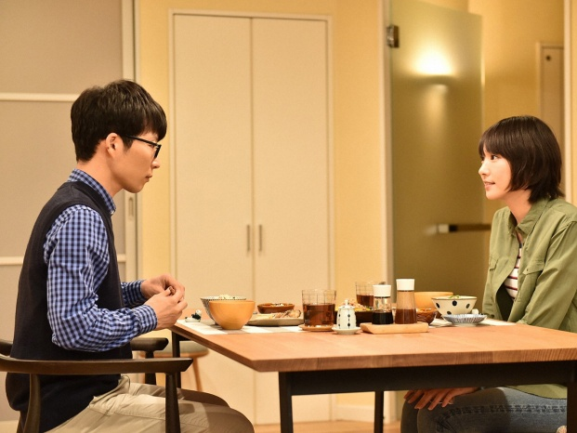
食べ物メインに対する提案の方向性
①居酒屋での飲みを促進する提案
②食べ物メインでも居酒屋が生き残っていける方法の提案
画像：http://ent.smt.docomo.ne.jp/article/220654より

Slide 37
ご静聴
ありがとうございました

Slide 38
参考文献
政府統計の総合窓口
http://www.e-stat.go.jp/SG1/estat/GL02100104.do?gaid=GL02100102&tocd=00200551
最終閲覧日：2017/05/15
酒税行政関係情報(お酒に関する情報)
http://www.nta.go.jp/shiraberu/senmonjoho/sake/sake.htm
最終閲覧日：2017/05/15
平成28年度国民健康・栄養調査
http://www.mhlw.go.jp/stf/houdou/0000142359.html
最終閲覧日：2017/05/15
総務省統計局
http://www.stat.go.jp/data/jinsui/
最終閲覧日：2017/05/15
茨城県人口推計
http://www.pref.ibaraki.jp/kikaku/tokei/fukyu/tokei/betsu/jinko/getsu/
最終閲覧日：2017/05/15

Slide 39
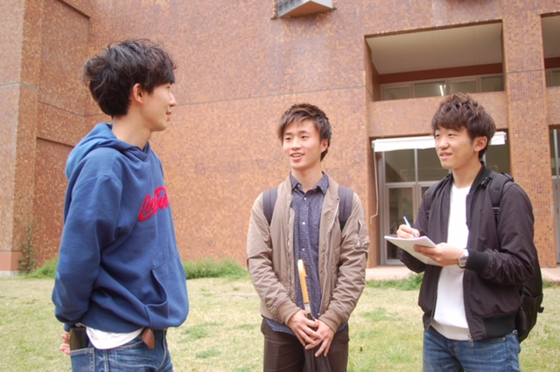
飲み会に対する意識についてのヒアリング調査
日時 | 5月1日（月）12:15~13:45
場所 | 筑波大学三学周辺
対象 | 筑波大生
サンプル数 | 32
目的 | 学生の飲み会に対するイメージを把握すること。
主な質問 内容 | ・飲み会をして良かったこと ・飲み会をして嫌だったこと
実施者 | 河村、下津、蓮沼
2017/05/02撮影

Slide 40
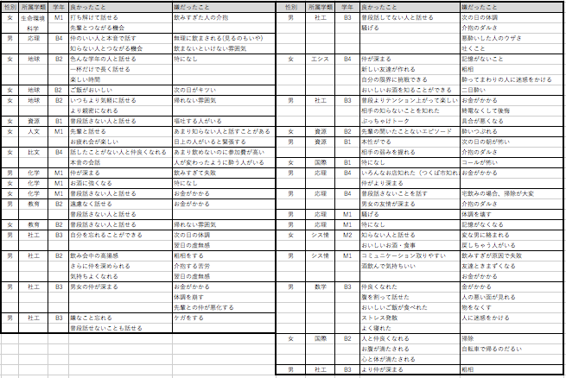
飲み会に対する意識についてのヒアリング調査
（事前インタビュー）
本音
で話せる
コール
が怖い
新たな
交友関係
お金が
かかる
美味しい食事
翌日の
虚無感
仲が
深まる

Slide 41
飲み会に対する意識についてのヒアリング調査
（事前インタビュー）

Slide 42
飲み会に対する意識についてのヒアリング調査
（事前インタビュー）
⇨お酒を通じた
人との繋がりに
関する意見が多い

Slide 43
飲み会に対する意識についてのヒアリング調査
（事前インタビュー）
⇨人との
繋がり以外の
意見が多い

Slide 44
飲み会に対する意識についてのヒアリング調査
（事前インタビュー）
まとめると、、、
良かったこと：人との繋がりに関する事柄
嫌だったこと：費用や体調など個人的な事柄
コミニュケーションの場としての飲み会には好意的

Slide 45
年代別飲酒機会の比較
全体
(n=7,058)
20代
(n=552)
30代
(n=832)
40代
(n=1,212)
50代
(n=1,105)
60代
(n=1,541)
70代~
(n=1,816)
厚生労働省「国民健康・栄養調査」より作成

Slide 46
年代別飲酒機会の経年比較
2009年度
(n=8,005)
2015年度
(n=7,058)
全体
厚生労働省「国民健康・栄養調査」より作成

Slide 47
年代別飲酒機会の経年比較
2009年度
(n=735)
2015年度
(n=552)
20代
厚生労働省「国民健康・栄養調査」より作成

